Slide 1

Apache Airflow
Por: Carlos Carreño
ccarrenovi@Gmail.com
Enero, 2024

Slide 2
Módulo 1: Introducción a Apache Airflow
¿Por qué Apache Airflow en Administración BI?
Instalación y configuración del entorno de desarrollo.
Conceptos fundamentales y arquitectura.

Slide 3

Introducción
¿Por qué usar Apache Airflow en BI?
Airflow se usa para automatizar trabajos programáticamente dividiéndolos en subtareas. Los casos de uso más comunes son la automatización de ingestas de datos, acciones de mantenimiento periódicas y tareas de administración.

Slide 4
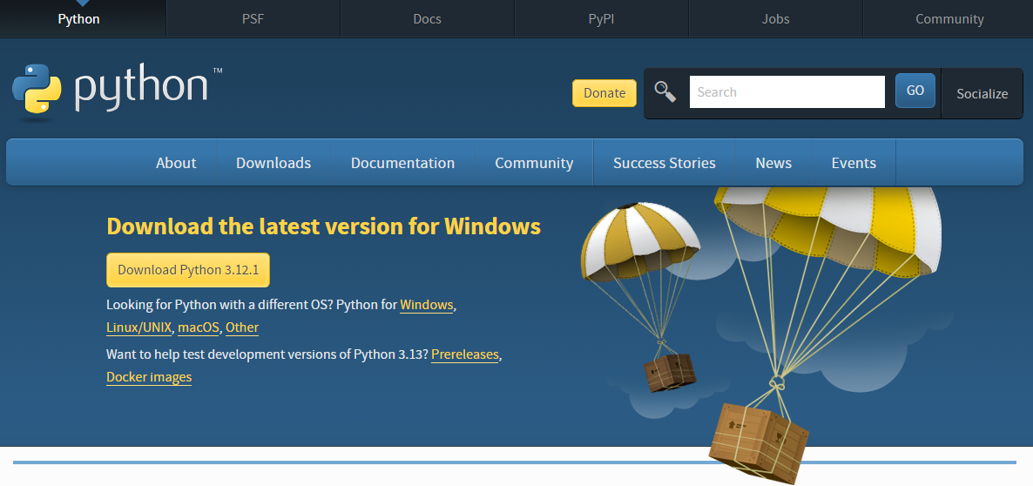
Requisitos
Git
Python3 (https://www.python.org/downloads/)

Slide 5
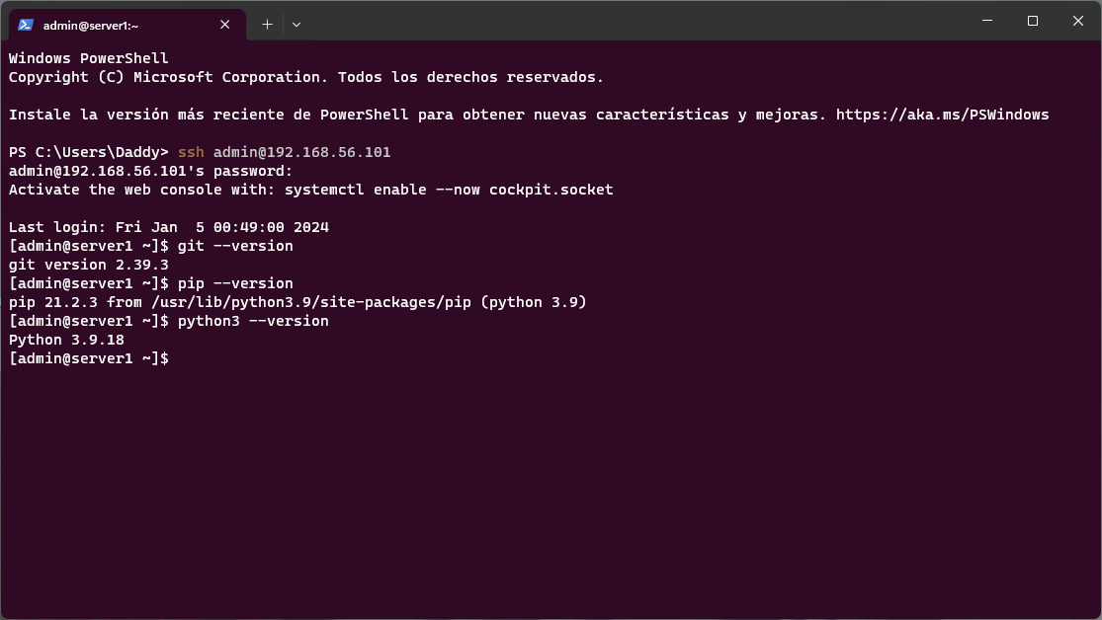
Verificación
Verifica la version de Git y Python

Slide 6
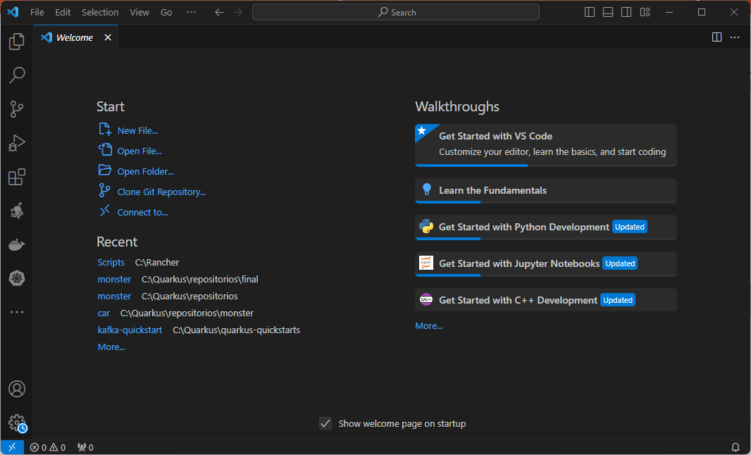
Editor
Una buena opción es Visual Studio Code

Slide 7
Creando un proyecto
Crea la carpeta Airflow_Workspace
[admin@server1 ~]$ mkdir Airflow_Workspace
[admin@server1 ~]$ cd Airflow_Workspace/

Slide 8
Abre un terminal
Ejecuta los siguientes comandos:
[admin@server1 Airflow_Workspace]$ python3 -m venv py_env
[admin@server1 Airflow_Workspace]$ source ./py_env/bin/activate

Slide 9
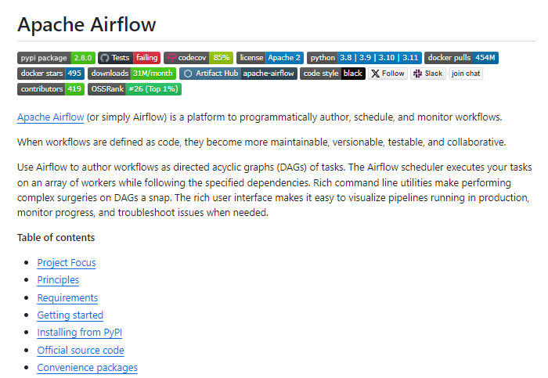
Instalación de Airflow Localmente
Utiliza el repositorio Git mas reciente. https://github.com/apache/airflow

Slide 10
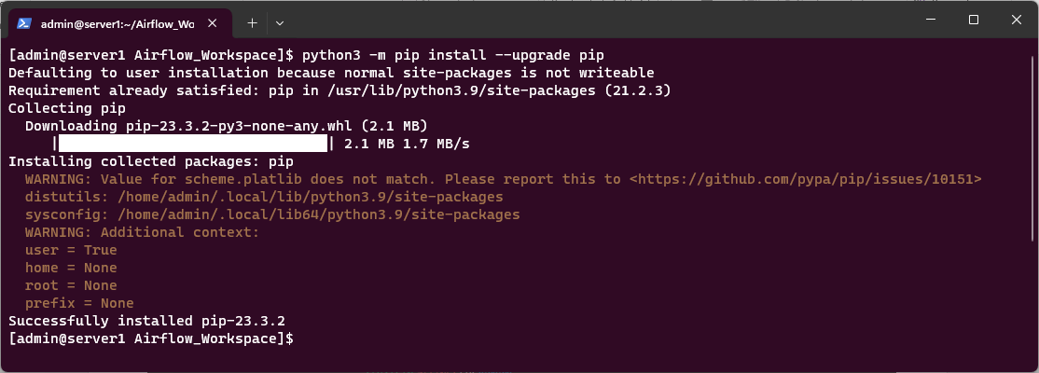
Actualización de pip
python3 -m pip install --upgrade pip

Slide 11
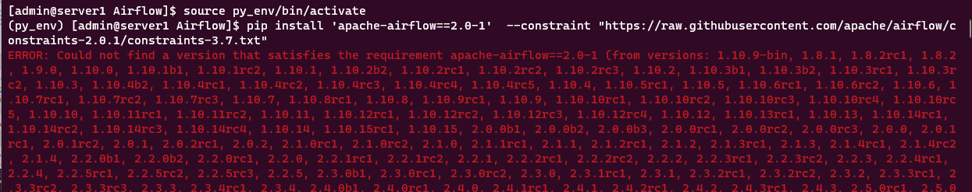
Instalación de Airflow
Asegúrate de tener la version compatible de python y ejecuta en un terminal el siguiente comando:
pip install 'apache-airflow==2.0.1' \
--constraint "https://raw.githubusercontent.com/apache/airflow/constraints-2.0.1/constraints-3.7.txt"
Nota: La instalación puede tomar unos minutos, no desesperes.

Slide 12
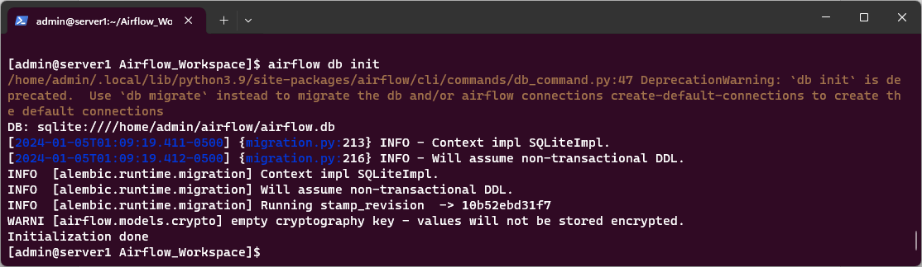
Inicializar la Base de Datos
Airflow por defecto usa una base de datos sqlite
[admin@server1 Airflow_Workspace]$ airflow db init

Slide 13
Instalación de paquetes con pip
Instala los siguientes paquetes:
pip install apache-airflow[cncf.kubernetes]
pip install pandas
pip install virtualenv
pip install connexion[swagger-ui]

Slide 14
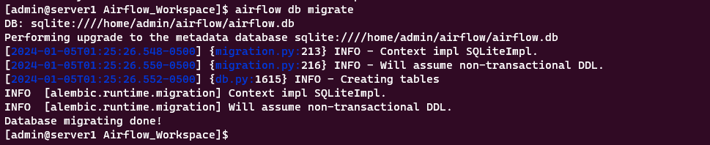
Migración de la Base de Datos
Ejecuta: airflow db migrate

Slide 15
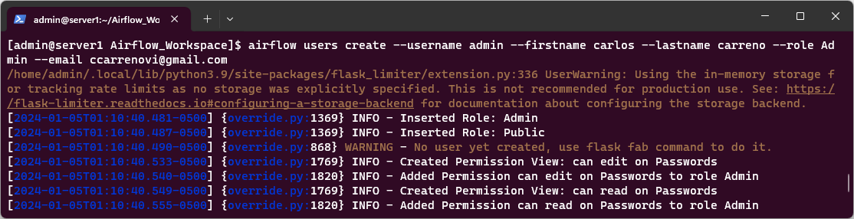
Creación de usuario
Crea el usuario administrador
airflow users create --username admin --firstname carlos --lastname carreno --role Admin --email ccarrenovi@gmail.com

Slide 16
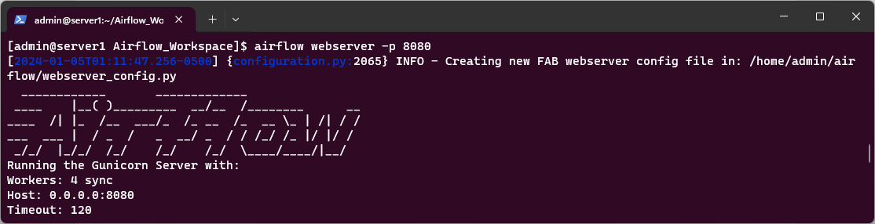
Iniciando Airflow Webserver
Inicia el servidor
[admin@server1 Airflow_Workspace]$ airflow webserver -p 8080

Slide 17
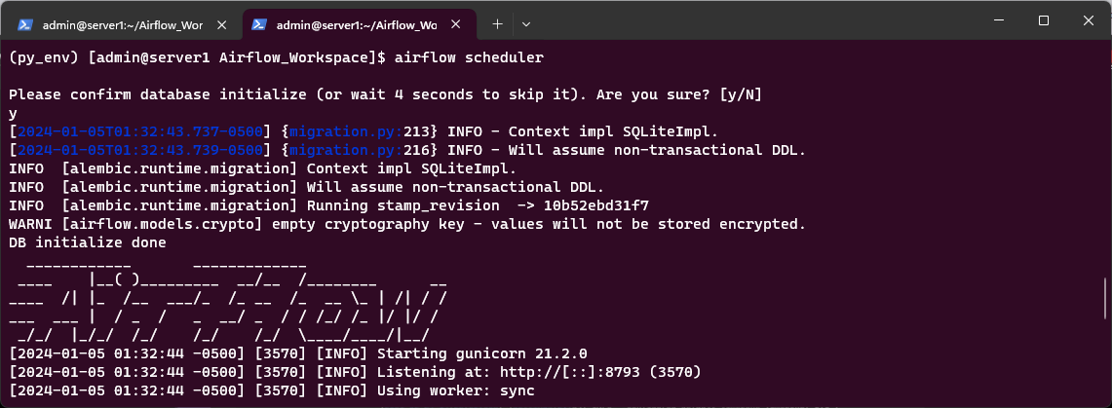
Inicia el Scheduler
Ejecuta: source py_env/bin/actívate y luego airflow scheduler

Slide 18
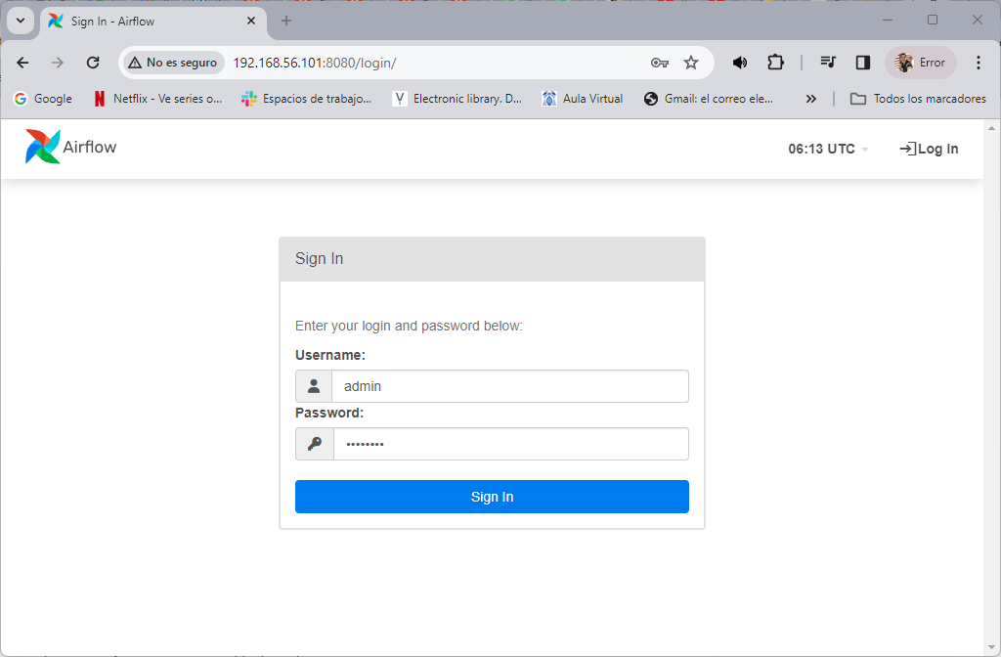
Ingresando a Airflow Console
Abre la URL http://192.168.56.101:8080/login/

Slide 19
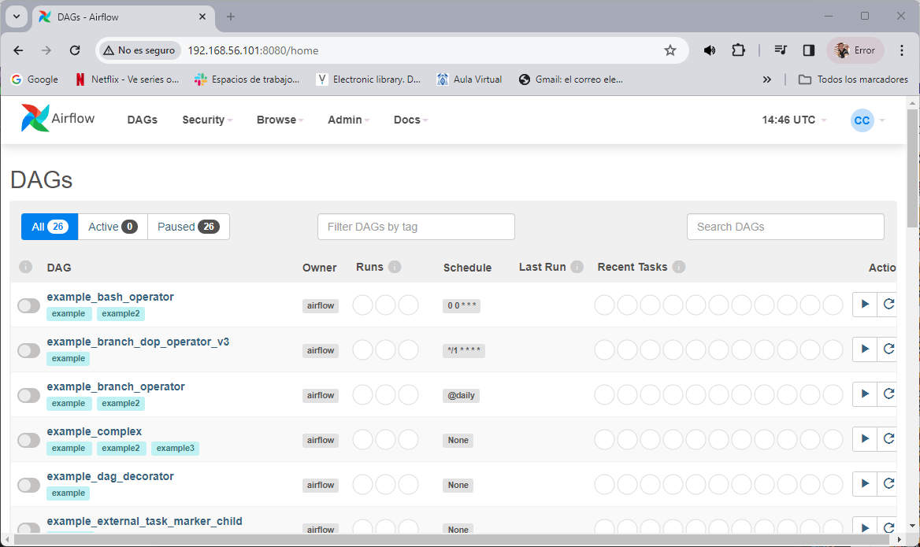
… continuación
Airflow Console Home

Slide 20
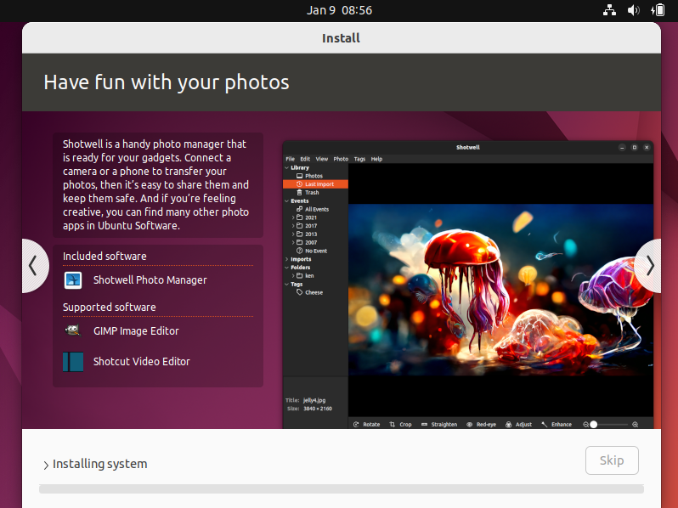
Requisitos de Instalación de Airflow
Ambiente Linux
Python3
Git
Pip
Hardware o MV
RAM 4 GB
CPU 1 o 3 CPUs
HD 24 G
NICs: 1 Nat y 1 Solo Anfitrión

Slide 21

Lab
Instalación de Apache Airflow en Linux.

Slide 22
Conceptos Fundamentales
¿Que es Apache Airflow?
Apache Airflow es una herramienta de tipo Workflow manager, o en español: gestionar, monitorizar y planificar flujos de trabajo, usada como orquestador de servicios.
Plataforma para administrar Workflows

Slide 23
Evolución de Apache Airflow
El proyecto fue creado en octubre de 2014 en Airbnb por Maxime Beauchemin y publicado con licencia open source en junio de 2015.
En marzo de 2016 el proyecto se acoge a la incubadora de la Apache Software Foundation, y en enero de 2019 es graduado como top level project, donde se mantiene en la actualidad.
La adopción de Airflow en entornos productivos ha crecido recientemente, integrándose en el stack de Google Cloud en 2018 como su orquestador de servicios.

Slide 24
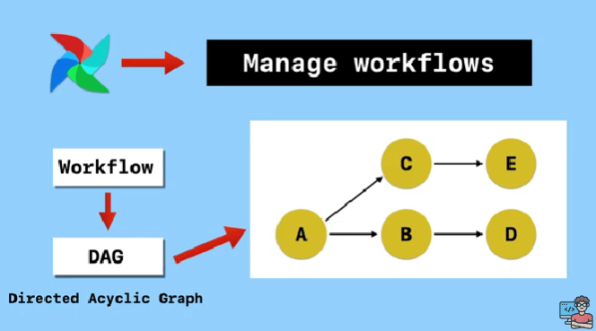
Que es un Workflow
Un Workflow es un secuencia de tareas, en Airflow un Workflow es dirigido y aciclico.

Slide 25
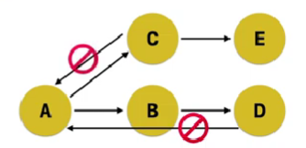
Workflow Dirigido y Aciclico
En Airflow un Workflow se representa en un grafo DAG (Directed Acyclic Graph), tiene dos restricciones dirigido se refiere a que las conexiones entre los nodos tienen un sentido y aciclico un nodo o tarea ya ejecutada no se puede volver a ejecutar.

Slide 26
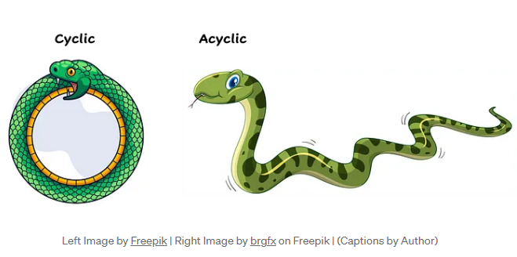
Cíclico y Aciclico
Airflow usa el concepto de Workflow Aciclico

Slide 27
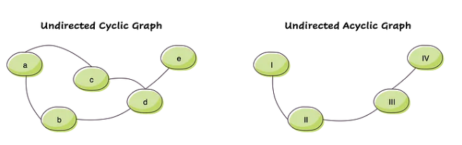
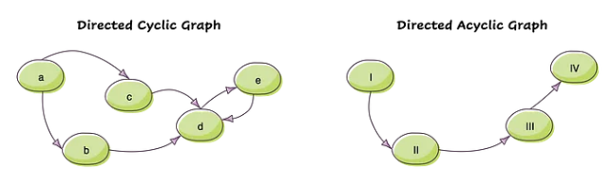
Dirigido Cíclico & Dirigido Aciclico
Gafos no dirigidos
Grafos Dirigidos Cíclico & Aciclico
DAG

Slide 28
Workflow: Ejemplo
Por ejemplo, un Workflow sencillo podría contener las siguientes tareas:
Descargar datos de una base de datos MySQL
Enviar los datos a un clúster de Apache Kafka
Realizar transformaciones sobre los datos con Apache Spark
Generar un mensaje de terminación

Slide 29
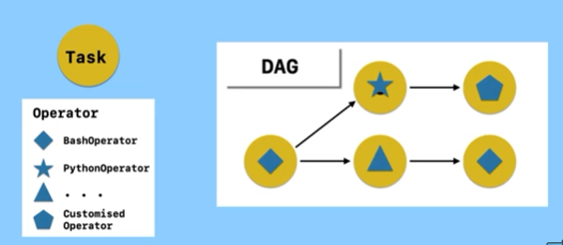
Tareas y Operadores
Cada una de las tareas del DAG representada como un nodo, se describe con un operador y generalmente es atómica.

Slide 30
Operadores
Bash Operator: Permite ejecutar scripts en Bash, aunque es posible modificarlo.
Database Operator: Nos permite interactuar con bases de datos. Se usan al obtener datos de una base de datos mediante consultas SQL e información de autenticación. Es compatible con bases de datos populares como MySQL, Postgres, Sqlite o con JDBC.
Python Operator: Ejecuta scripts en Python y operaciones creadas para el DAG.
Sensor Operator: Está a la espera de detectar modificaciones en sistemas externos como ficheros o fuentes de datos.
Email Operator: Este operador permite enviar un email a modo de notificación.
HTTP Operator: Permite usar una API HTTP que necesite autenticación.

Slide 31
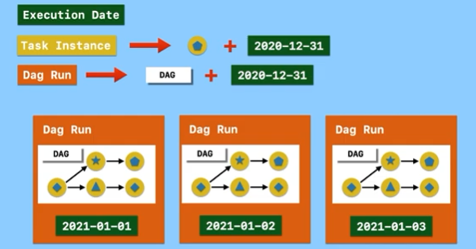
Task Instance & DAG run
Una Task Instance, es una instancia de una tarea que se ejecuta en momento dado del tiempo (execution date).
DAG run es una instancia del DAG en un momento dado del tiempo.

Slide 32
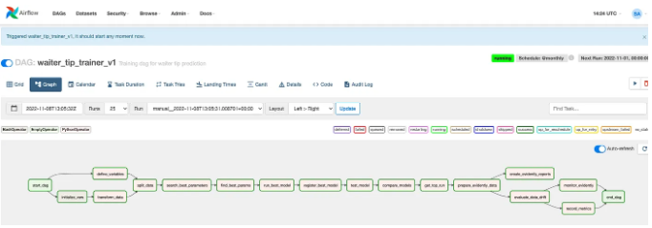
Estado de una Tarea
Mientras el DAG está en modo de ejecución, observamos que cada instancia de tarea cambia el color de las líneas, lo que indica que pasa de un estado a otro.

Slide 33
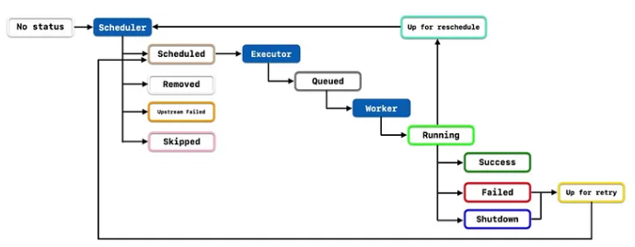
Ciclo de Vida de una Tarea
El conjunto de estados posibles de una tarea se denomina ciclo de vida de una tarea, la finalización exitosa de una tarea en el primer intento pasa por cinco pasos: none, scheduled, queued, running y success.

Slide 34
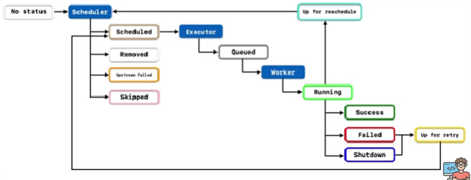
Up for rescheduled
Ciclo de vida de una tarea que se reprograma cada cierto tiempo

Slide 35
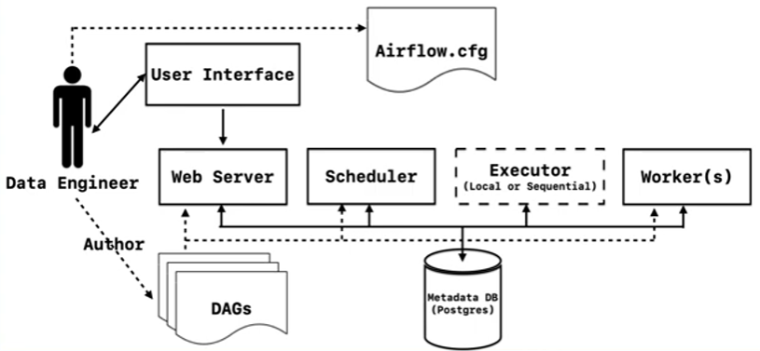
Arquitectura de Airflow
Arquitectura Básica

Slide 36
Lab
Explorando los componentes de Airflow.

